Slide 1

모든 LED off
낮
이하
낮 or 밤
거리 값 10 이하?
파랑 LED on
밤
초록 LED on

Slide 2
스마트 가로등 코딩 키트 IoT 교육일지 v0.75
㈜한국공학기술연구원
2022.08.11

Slide 3

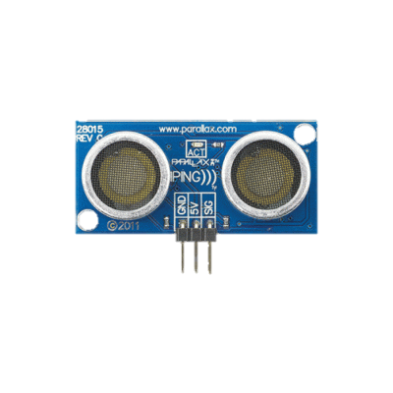

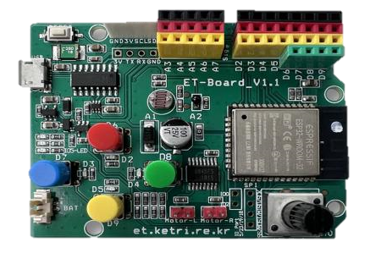



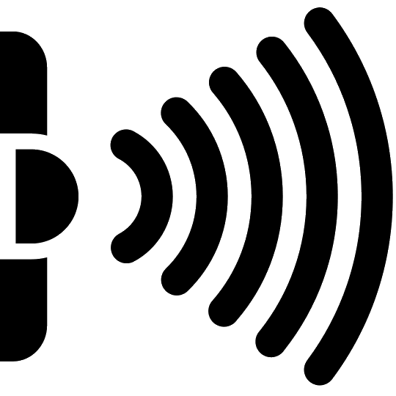
스마트 가로등 코딩 키트 구성도
회로 연결
ET보드

Slide 4
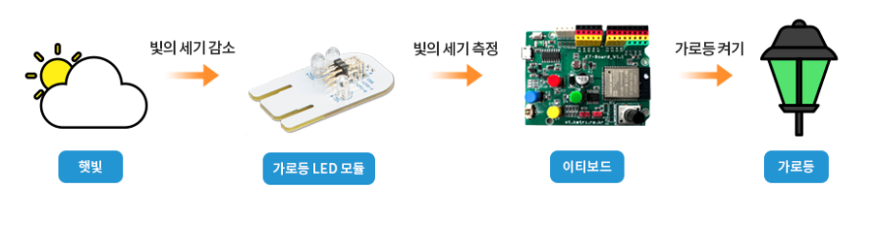
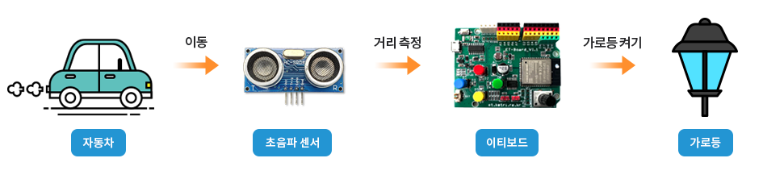
스마트 가로등 코딩 키트 구성도
조도센서를 이용하여 빛의 밝기를 감지해 초록색 LED를 켜고 끌 수 있다.
초음파센서를 이용하여 사물의 거리를 측정해 파란색 LED를 켜고 끌 수 있다.

Slide 5
IoT Ver.

Slide 6
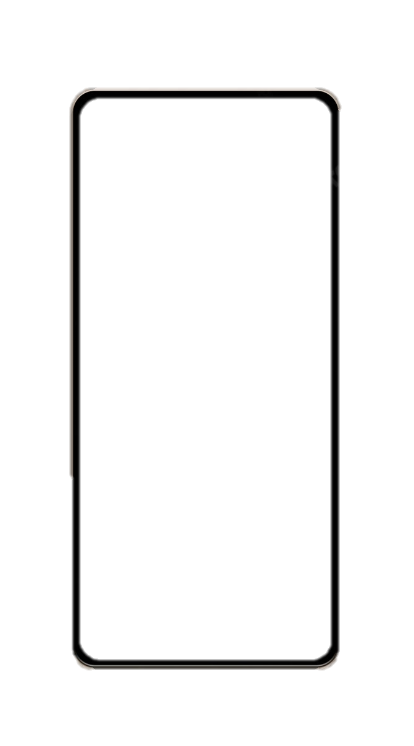
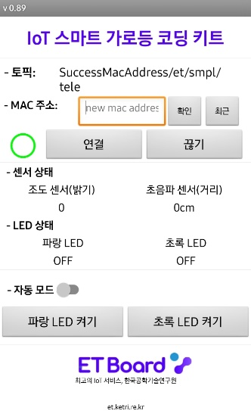
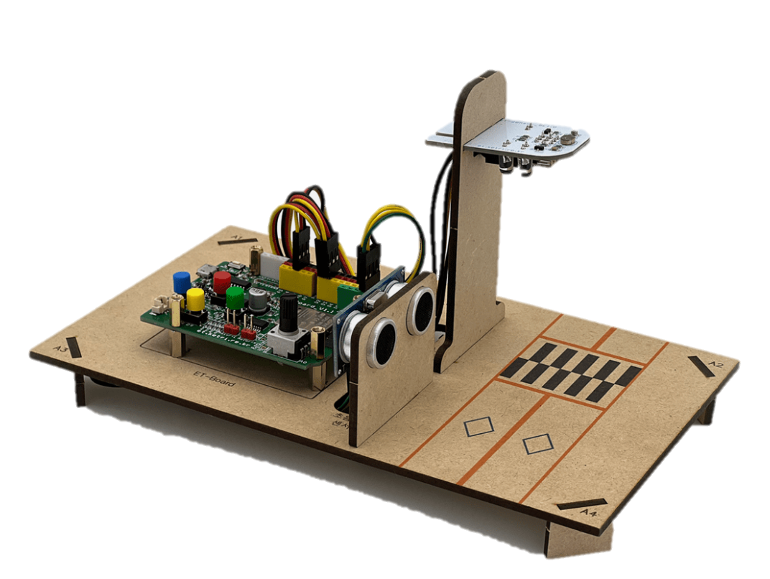

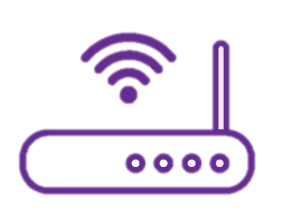
IOT 스마트 가로등 코딩 키트 구성도
LED
조도 센서
초음파 센서
인터넷
Wi-Fi
Wi-Fi
스마트 가로등 코딩 키트
스마트폰
(안드로이드)
공유기

Slide 7
IOT 스마트 가로등 코딩 키트 주요기능
- 자동 모드
어두워지면 녹색 LED 켜기
어두운 상태에서 사물이 감지되면 녹색과 파란색 LED 켜기
LED 상태, 사물과의 거리, 밝기 데이터를 서버로 전송
- 스마트폰 제어(수동)
앱을 이용하여 LED 제어
앱을 통해 LED 상태, 거리, 밝기 값을 표시

Slide 8

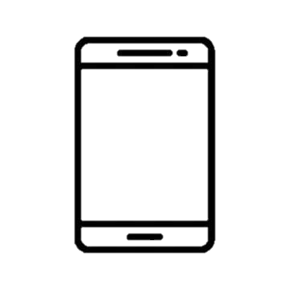
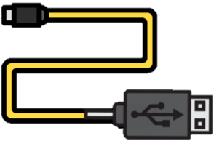
준비물
하드웨어
PC
마이크로 5핀 케이블
스마트가로등 키트
스마트폰
소프트웨어
1. 아두이노(Arduino)IDE 설치
2. ET-Board 펌웨어 설치 3. 아두이노 ESP32 설정 4. 원활한 Wi-Fi 환경 5. 라이브러리 설치 (필요시 추후 설치가능)

Slide 9
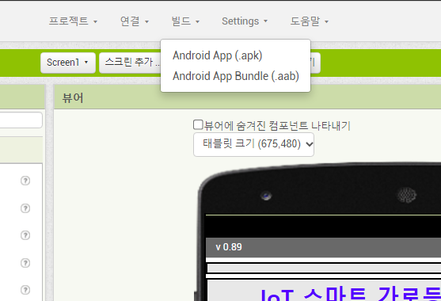
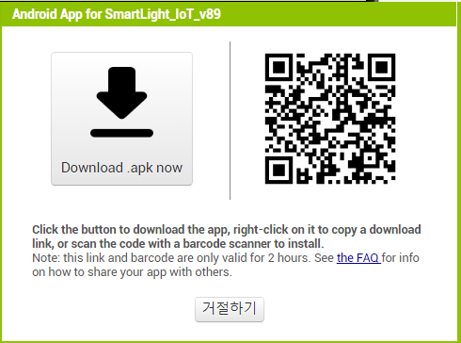
App 설치
앱 인벤터 상단에서 빌드 -> Android(.apk)를 클릭 후 잠시 기다리면 QR코드가 나옴
스마트폰을 이용해 링크 들어가기

Slide 10

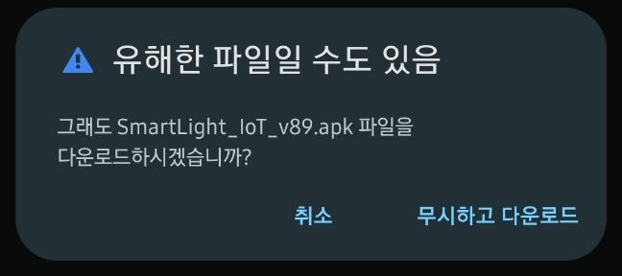
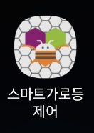
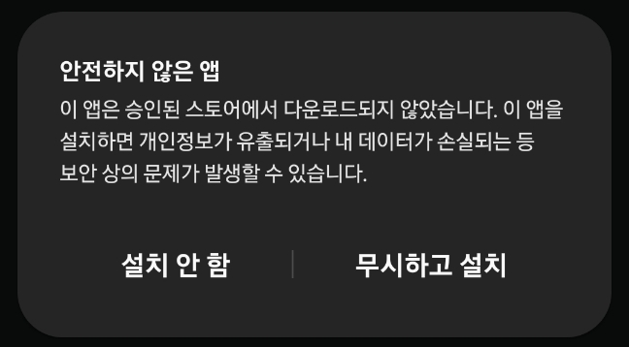
App 설치
무시하고 다운로드 버튼 클릭 후 설치

Slide 11
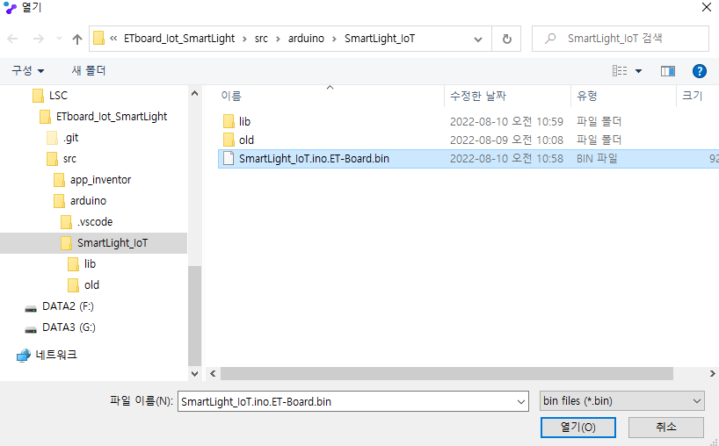
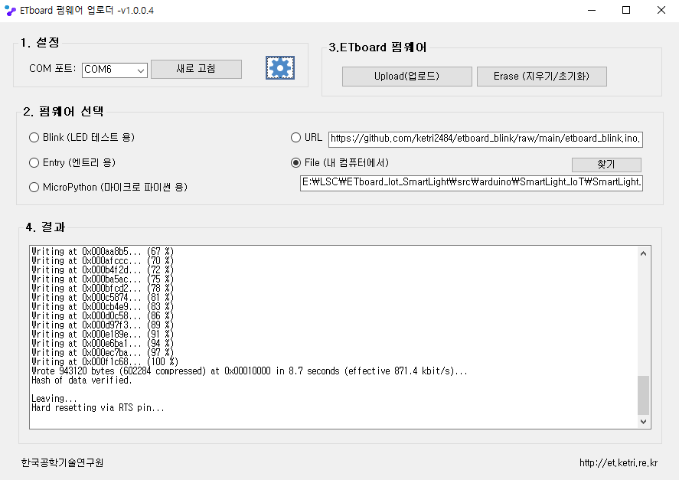
펌웨어 업로드
제공해준 소스파일을 ET-board 펌웨어를 통해 업로드

Slide 12
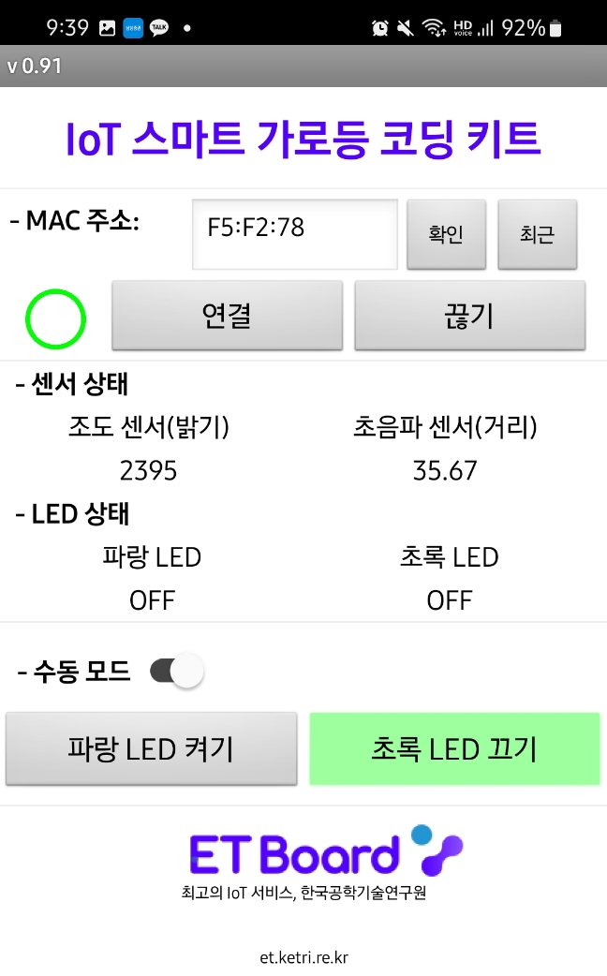
앱 UI
앱과 ET-board를 연결
센서값 표시
현재 가로등 LED 상태
자동모드/수동모드 전환 버튼
LED 컨트롤 버튼

Slide 13
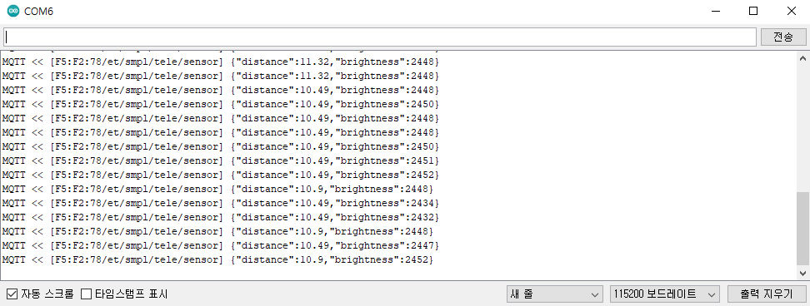
ET-Board mac 주소 확인

Slide 14
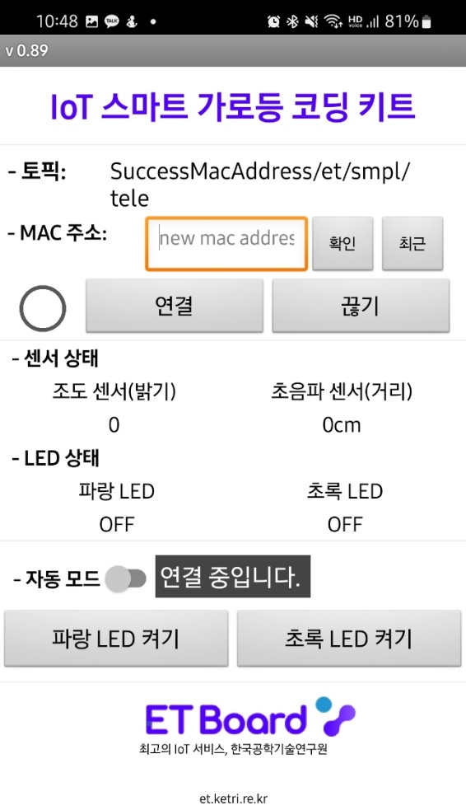
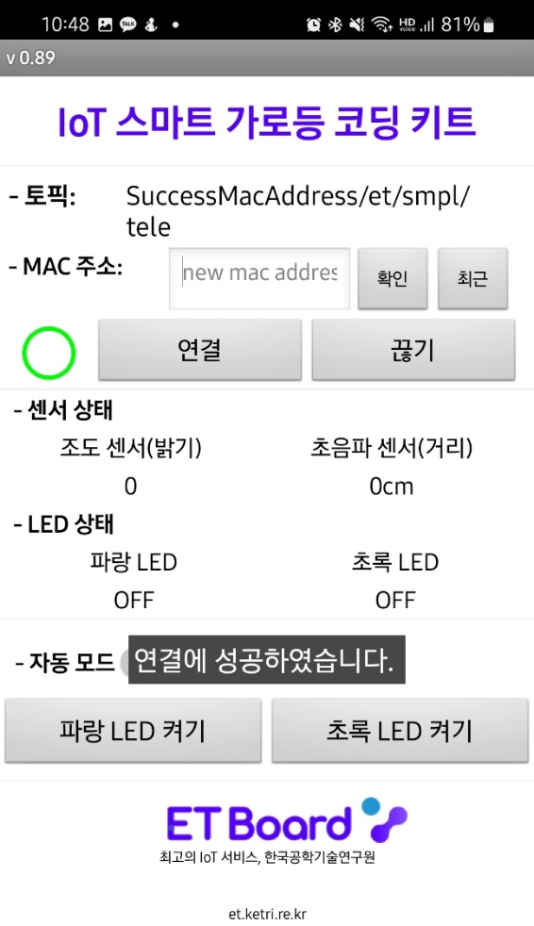
앱에서 MQTT 접속 하기
자신의 ET-board의 mac 주소를 입력한 후 확인 버튼, 연결 버튼 클릭
Mac 주소는 아두이노 시리얼 모니터에서 확인 가능
1
2
그림이 녹색으로 변하면 연결 성공

Slide 15

자동 모드
- 자동 모드
어두워지면 녹색 LED 켜기
어두운 상태에서 사물이 감지되면 녹색과 파란색 LED 켜기

Slide 16
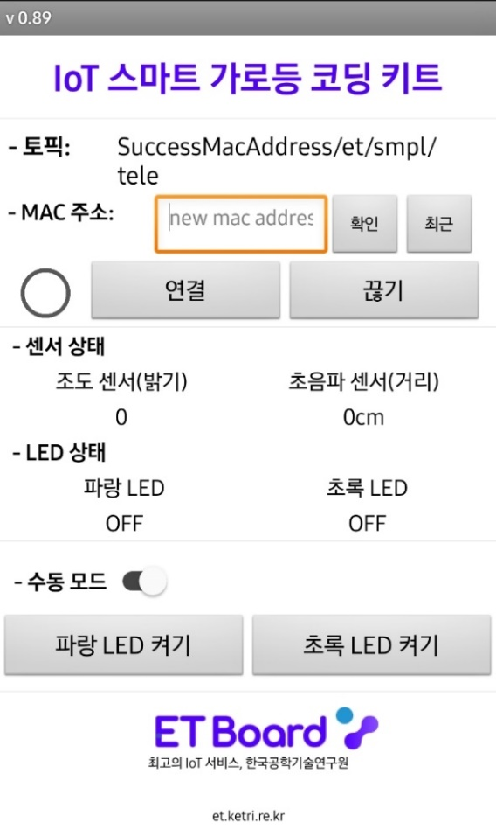
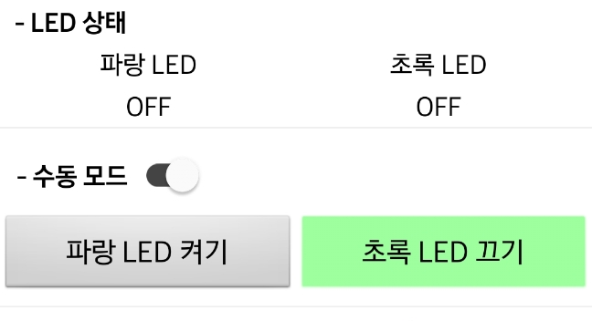
스마트폰 제어(수동)
- 스마트폰 제어(수동)
아래 버튼을 통해 파란색,녹색 LED를 끄고 킬 수 있음

Slide 17
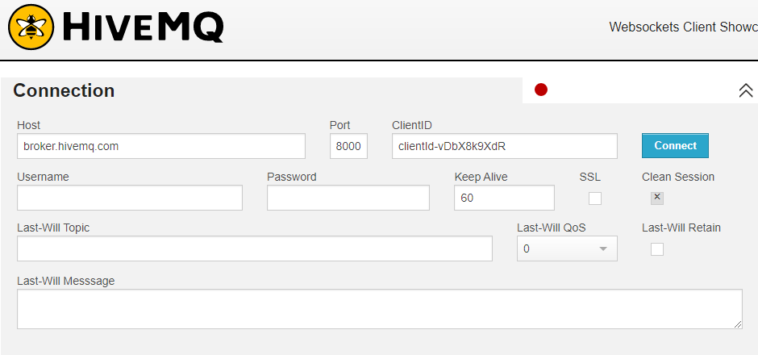
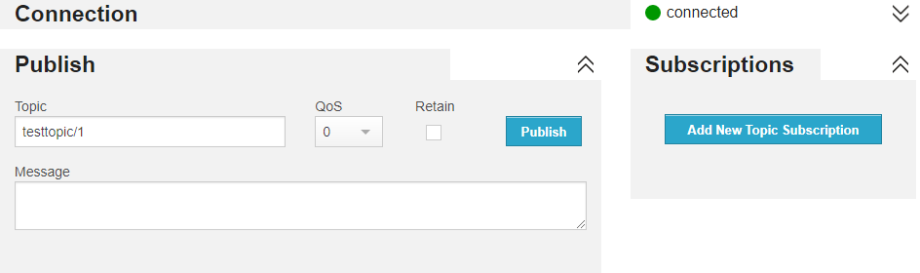
MQTT Hive
http://www.hivemq.com/demos/websocket-client/ 에 접속한다.
1
2
HOST창에 “broker.hivemq.com” 입력

Slide 18
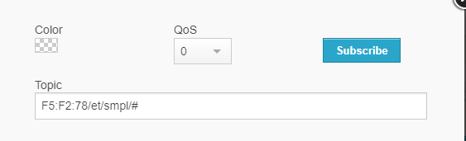
MQTT Hive
Subscription 버튼을 클릭후 Topic에 자신의 (ET-board mac주소)/et/smpl/# 입력
1
3
2
(mac주소)/et/smpl/#

Slide 19
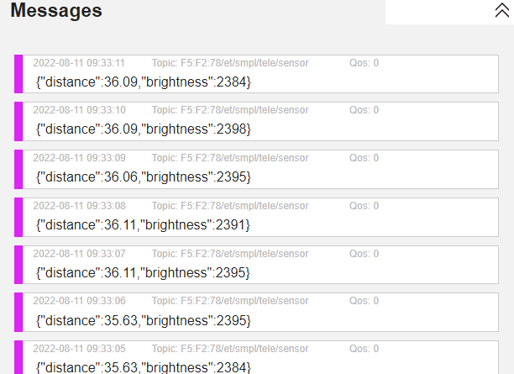
MQTT Hive
ET-board와 Hive broker 연결이 정상적으로 되면 신호가 아래에 표시된다.

Slide 20
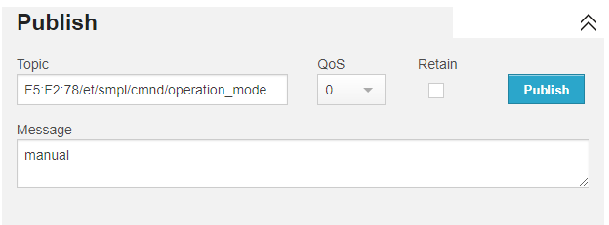
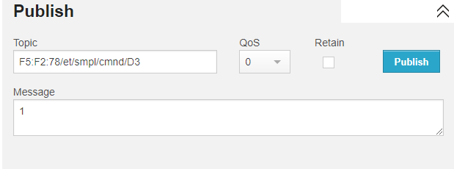
MQTT Hive
HiveMQ를 통해 앱 없이 메시지를 직접 전송할 수도 있다.
1
3
2
4
6
5
Topic을 (mac주소/et/smpl/cmnd/opration_mode)한 후 “manual”(수동 모드)로 설정한 후 (mac주소/et/smpl/cmnd/D3)에 “1”(ON) 을 전송하면 초록 LED가 켜지게 된다.

